Slide 1
Нетрадиционные и
современные формы работы с родителями
Воспитатель:
Бердникова Виктория
Викторовна

Slide 2
«От того, как прошло детство, кто вёл ребёнка за руку в детские годы, что вошло в его разум и сердце из окружающего мира – от этого в решающей степени зависит, каким человеком станет сегодняшний малыш». В.А. Сухомлинский

Slide 3
Анализируя проблемы, с которыми сталкивается педагог в работе с родителями , пришла к выводу, что все затруднения проистекают от того – видимого отсутствия доверия, взаимопонимания и сотрудничества между детским садом и семьями воспитанников, а также недостаточной педагогической компетентности родителей. В мае 2012 года, взяв группу «домашних» детей в возрасте 1,5 лет, начала тесно работать с родителями.

Slide 4
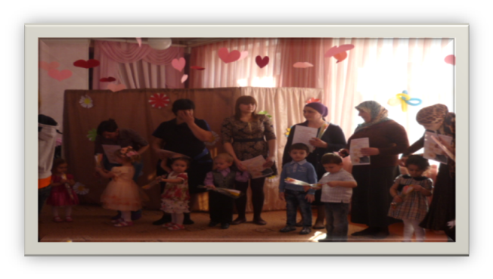
Главной педагогической идеей стало : «Превратить интерес детского сада к образовательно-воспитательному процессу - в интерес семейный. Сплотить не только детскую группу в коллектив единомышленников, но и их родителей сделать своими союзниками.»

Slide 5
Цель:
Создание условий для благоприятного климата взаимодействия с родителями;
2. Установление доверительных и партнёрских отношений с родителями.

Slide 6
Задачи:
Вовлечь родителей в орбиту педагогической деятельности, заинтересовать в воспитательно-образовательном процессе как необходимости развития собственного ребёнка.
Работать в тесном контакте с семьями своих воспитанников.

Slide 7
Свою работу по вовлечению родителей в совместную деятельность ДОУ вела по четырём направлениям: 1. Информационно-аналитическое. 2. Досуговое. 3. Познавательное. 4. Наглядно-информационное.

Slide 8
Информационно-аналитическое направление включало в себя :
Анкетирование
Беседы
Составления социального паспорта семей
Посещение семей воспитанников на дому
Изучение специальной литературы : книг, статьей в СМИ , материал в интернете.

Slide 9
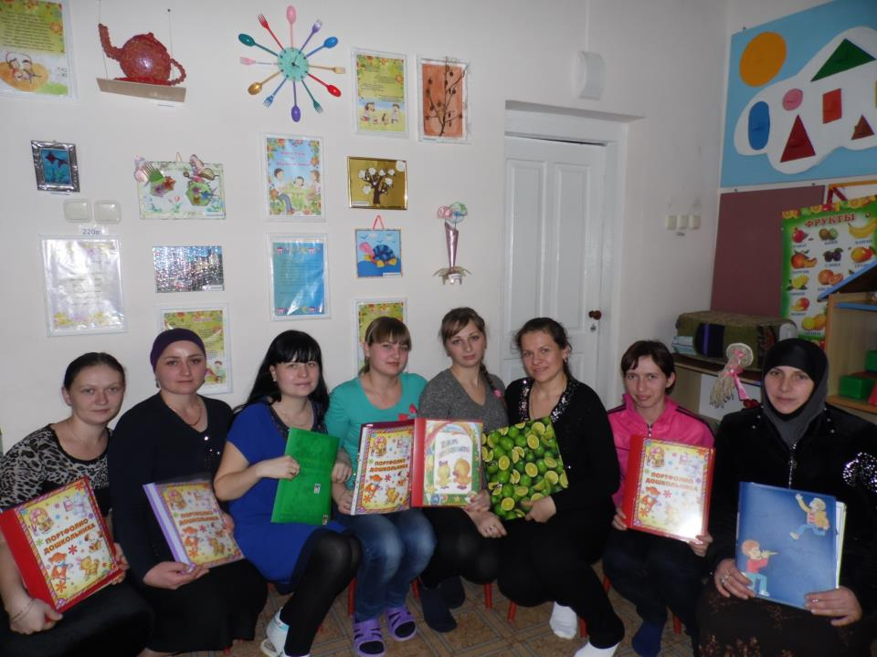

Slide 10
2. Познавательное направление :
- Общие и групповые родительские собрания

Slide 11
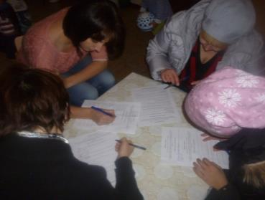
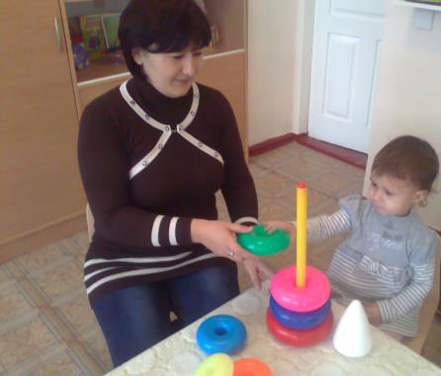
- Практикумы - Консультации -Беседы с родителями
-День открытых дверей
Тренинги
Семинары

Slide 12
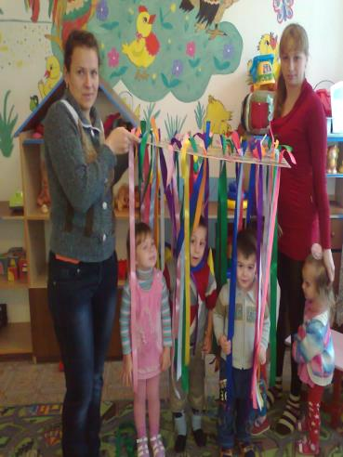
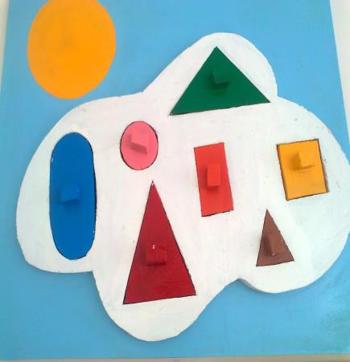
- Совместное создание предметно-развивающей среды группы и участка

Slide 13
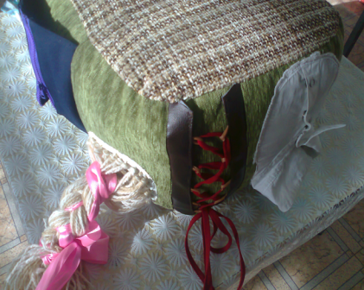
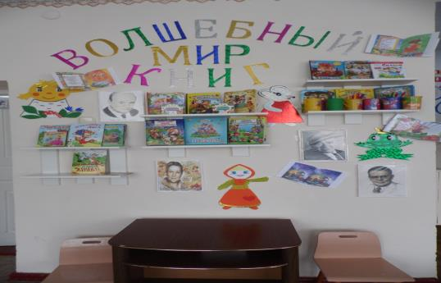
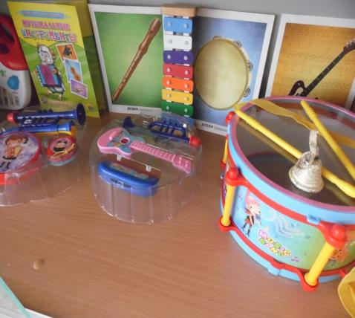
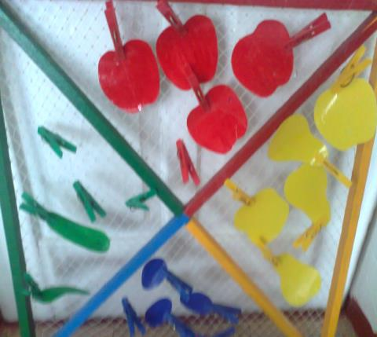

Slide 14
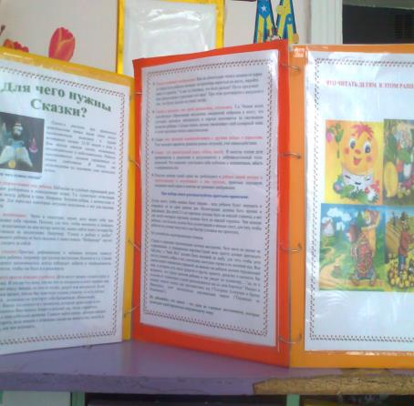
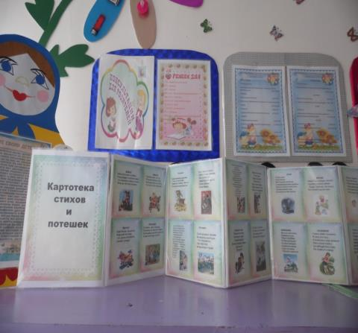
3. Наглядно- информационное направление включало в себя: -Уголок для родителей. -Папки-передвижки -Папки-ширмы

Slide 15
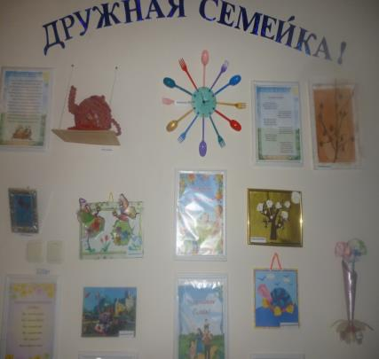
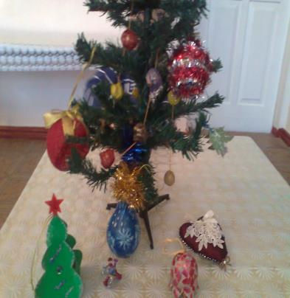
- Выставки
-Фотоколлажи

Slide 16
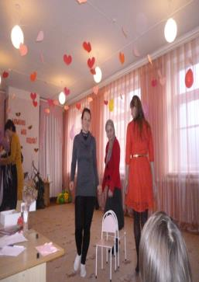
4
4.Досуговое направление.
Оно включало в себя:
Праздники « День матери»,» Новый год», « С днём Рождение ребят, поздравляет детский сад» и т.д.
Развлечения « Масленица- блиноедка», Правила дорожного движения будем дружно соблюдать».» « Неделя книги»
Дни здоровья
Театрализованные постановки

Slide 17
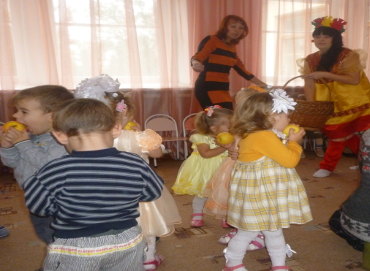
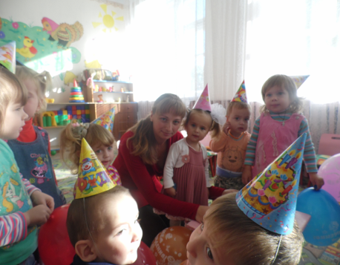
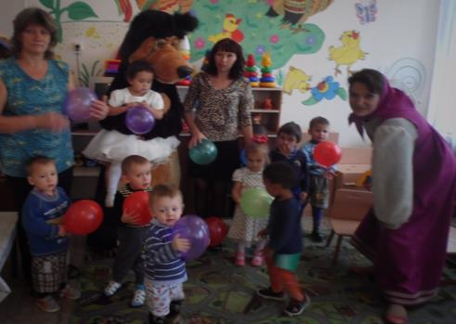
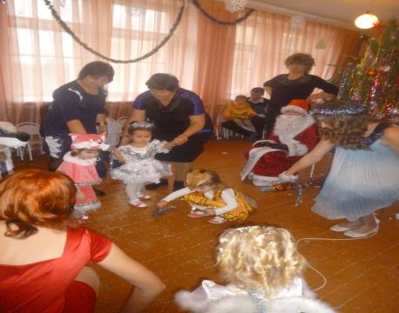

Slide 18
Результат своей работы отслеживала с помощью анкетирования «Удовлетворённость родителей проводимыми мероприятиями»
При анализе работы с родителями использовала критерий, который отражал «включённость» родителей в образовательный процесс. Такой анализ позволил выявит три группы родителей:
Родители - лидеры
Родители-исполнители
Родители-наблюдатели

Slide 19
График удовлетворённости родителей проводимыми родительскими собраниями.
2

Slide 20
Диаграмма «включённости» родителей в образовательный процесс.
2011- 2012- 2013-
2012 2013 2014

Slide 21
В результате проведенной работы, использования нетрадиционных форм и методов общения с родителями повысился уровень психолого-педагогической грамотности родителей, возрос уровень культуры межличностного общения родителей.
Работа воспитателя в тесном взаимодействии с родителями дала позитивные результаты. Семья – принята как первое и главное действующее лицо в воспитании и образовании ребёнка.
Я не остановлюсь на достигнутом и продолжу искать новые пути сотрудничества с родителями. Ведь у нас одна цель - воспитать будущих созидателей жизни. Какой человек , такой и мир , который создаёт вокруг себя.

